Slide 1
Распределенная
оптимизация с композитом в условиях гомогенности данных
Подготовила: Алимаскина Екатерина
Участники проекта: Максимов Роман, Алимаскина Екатерина
Руководитель: Былинкин Дмитрий, МФТИ
20.05.2025

Slide 2
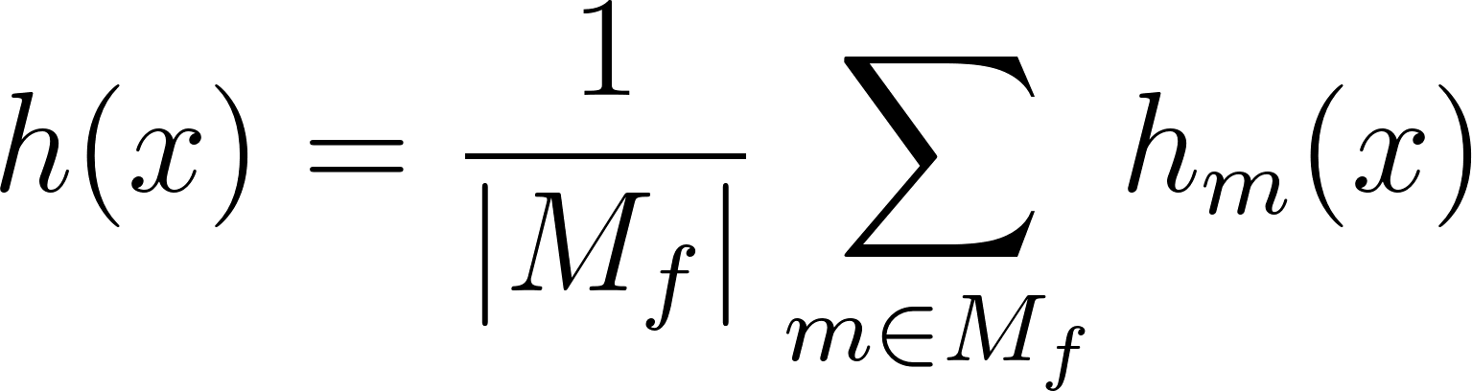
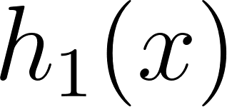
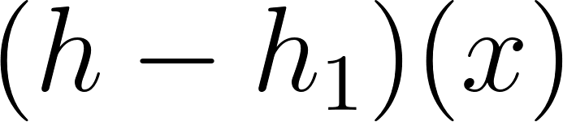
“Распределенная оптимизация”
Узкое место - коммуникационная сложность
Передавать градиенты между сервером и остальными дорого!
Сервер
Остальные устройства

Slide 3
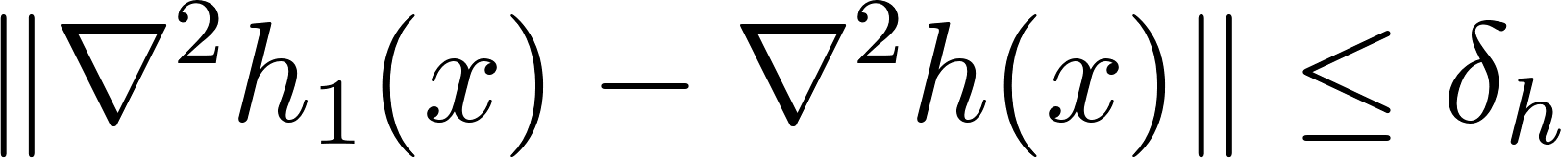
“Гомогенность данных”
Общепринято считать, что данные на сервере каким-то образом отражают распределение данных в узлах

Slide 4
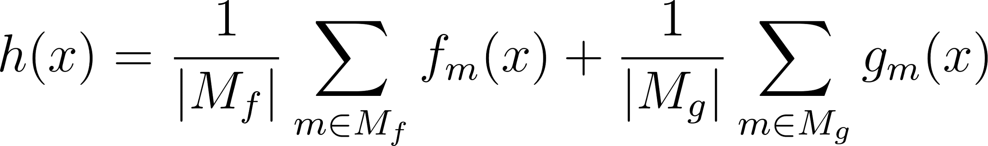
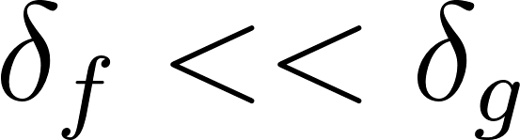


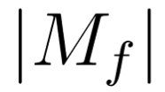
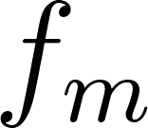

“Композит”
На практике сервер по‑разному аппроксимирует клиентские выборки в различных «модах»
Частые ( ) и редкие ( ) режимы
Если группа ( ) близка к серверным данным, то к ней можно обращаться сильно реже

Slide 5
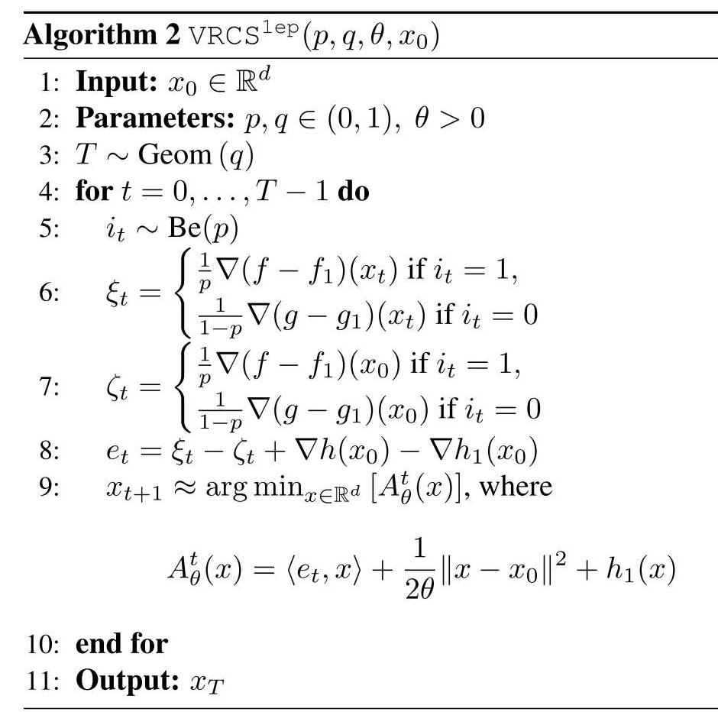
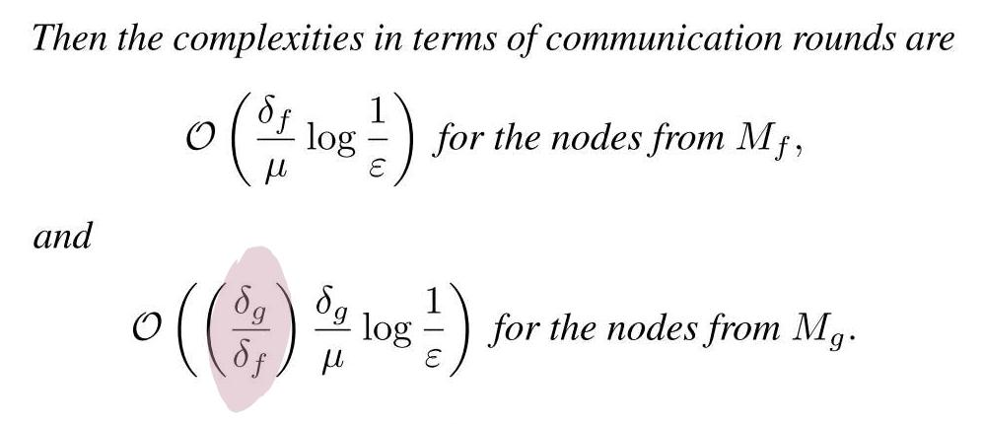
Предыдущие работы
Наблюдение:
Если использовать несмещенный аппроксиматор, то чтобы сэмплировать градиент смещено, придётся вводить нормировочную константу с p. Это не позволяет получить хорошую оценку по обеим функциям одновременно.

Slide 6
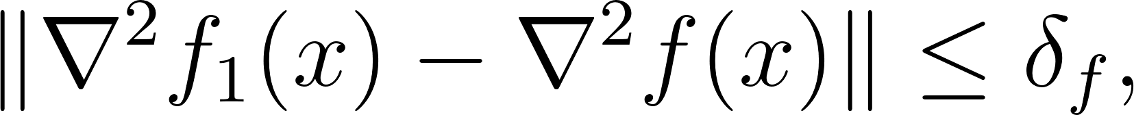
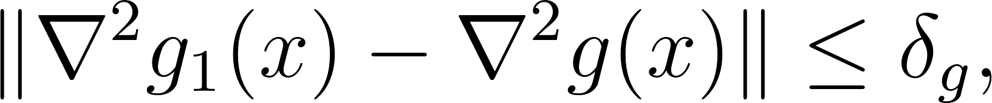
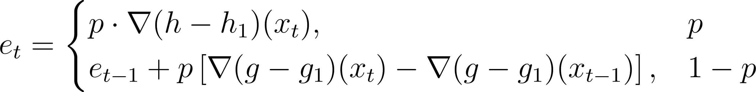
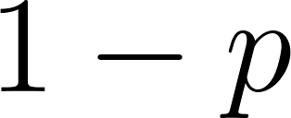
Наш подход
С вероятностью мы пропускаем коммуникацию по , что снижает количество обращений к "частым" клиентским данным
При этом сохраняем достаточную точность аппроксимации полного градиента

Slide 7
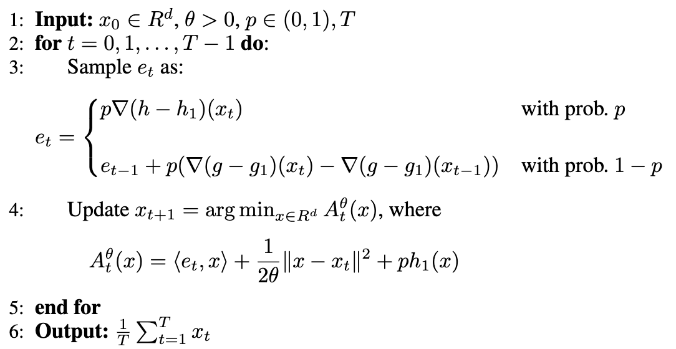
Алгоритм

Slide 8
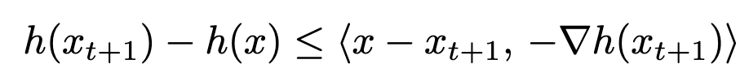
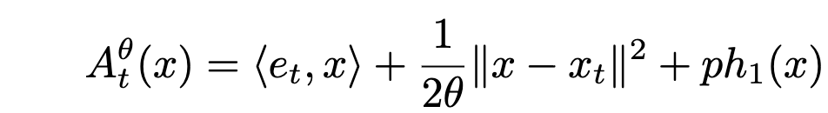
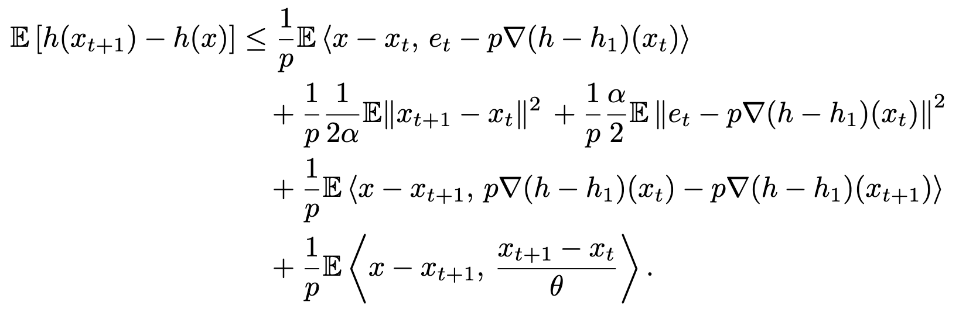
Начало пруфа
Начинаем с выпуклости и условия оптимальности для проксимального шага
Лемма 1
Лемма 2

Slide 9
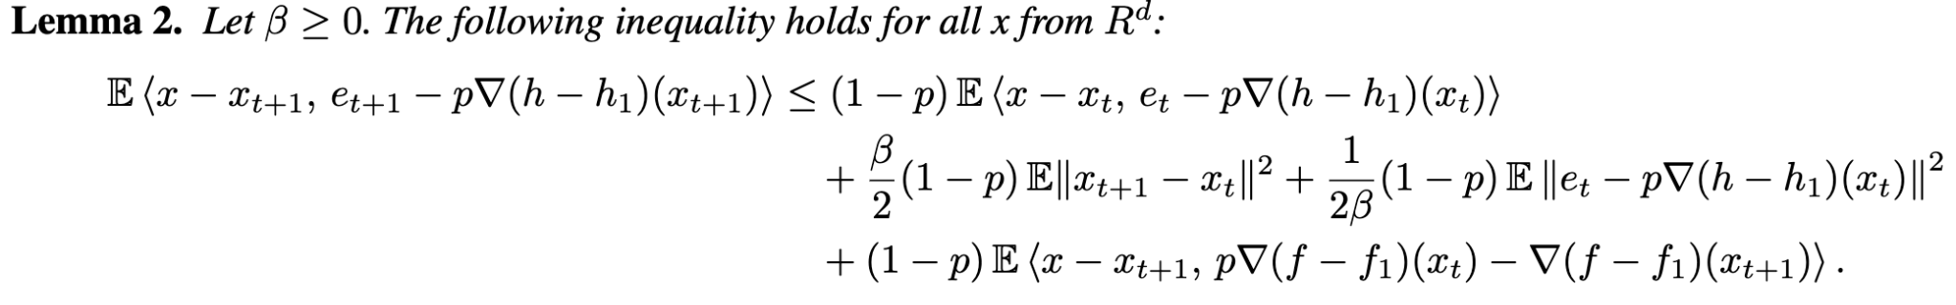
Вспомогательные леммы

Slide 10
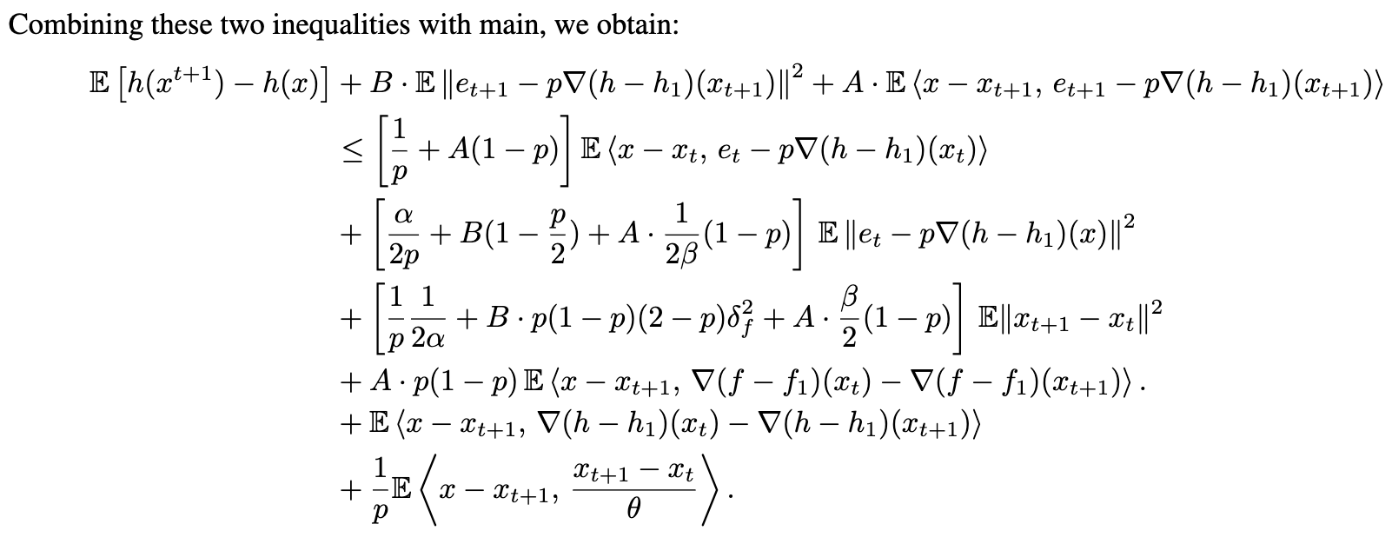
Строим функцию Ляпунова
R

Slide 11
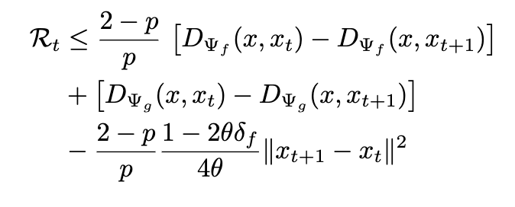
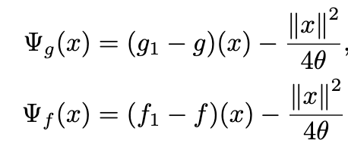
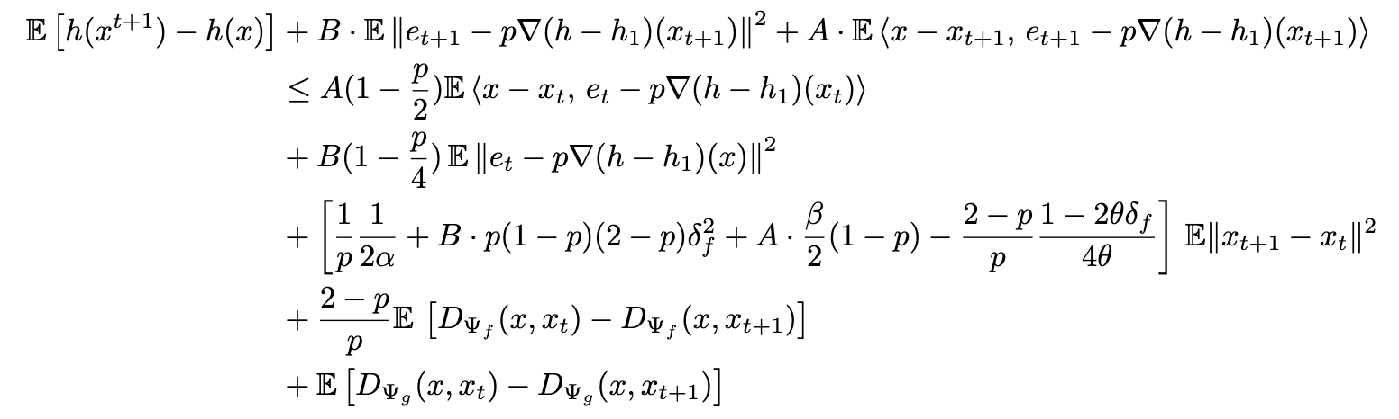
Вводим дивергенцию

Slide 12
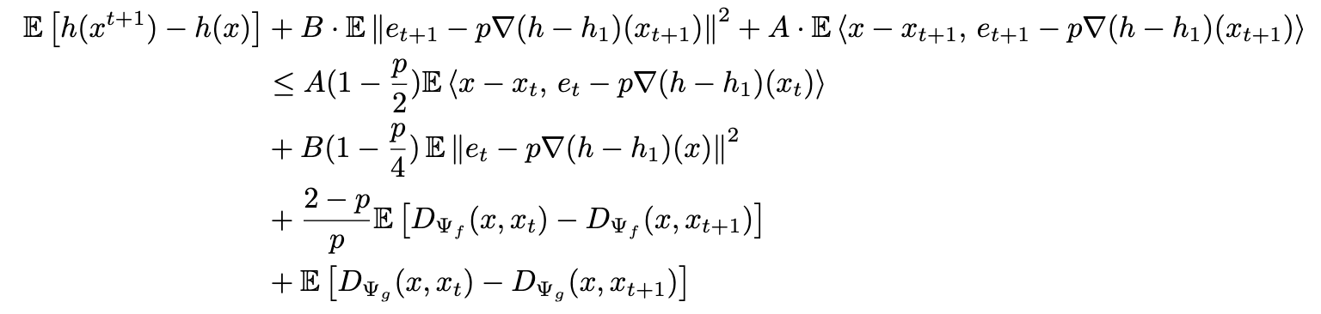
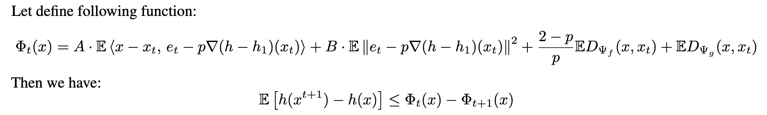
Функция Ляпунова

Slide 13
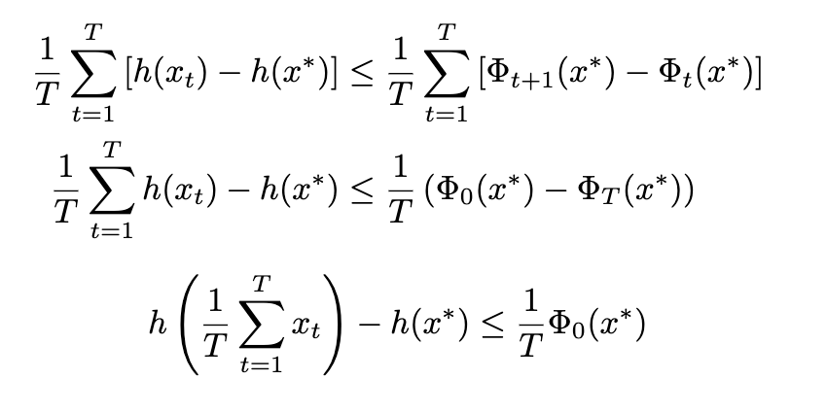

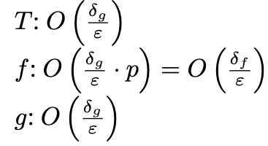
Сходимость

Slide 14
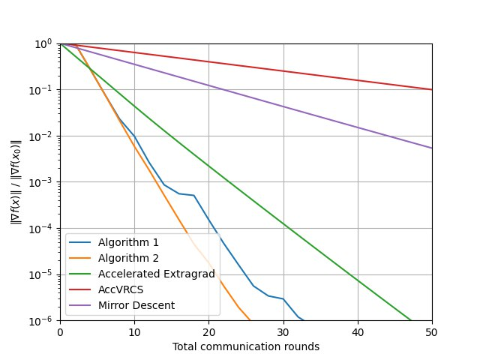
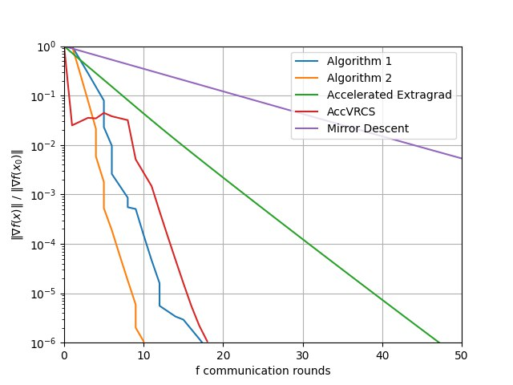
Эксперименты
Эксперименты

Slide 15
Результат
Получили результат в выпуклой постановке
Далее сосредоточимся на экспериментальной части

Slide 16
Спасибо за внимание!

